Slide 1
Леонардо да Винчи
Наука и искусство
Подготовила: Седельникова Анастасия
10 «А» класс
МБОУ «СОШ №24»
Руководитель: Абраменко Людмила Анатольевна

Slide 2
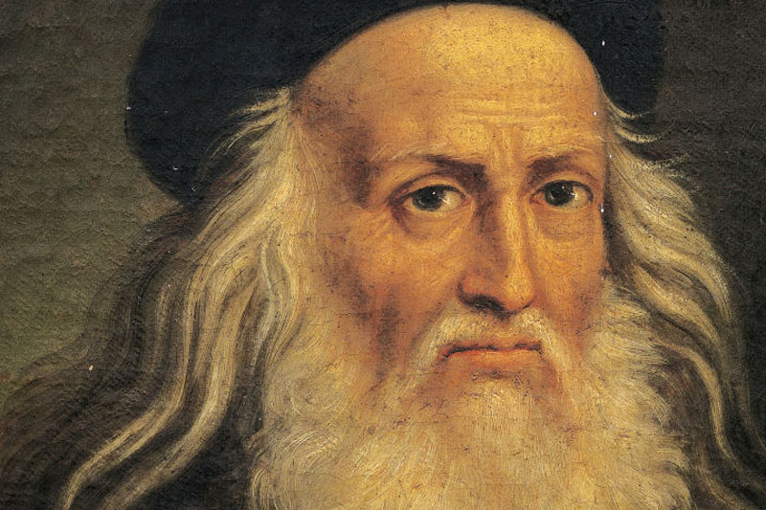
Леонардо ди сер Пьеро да Винчи

Slide 3
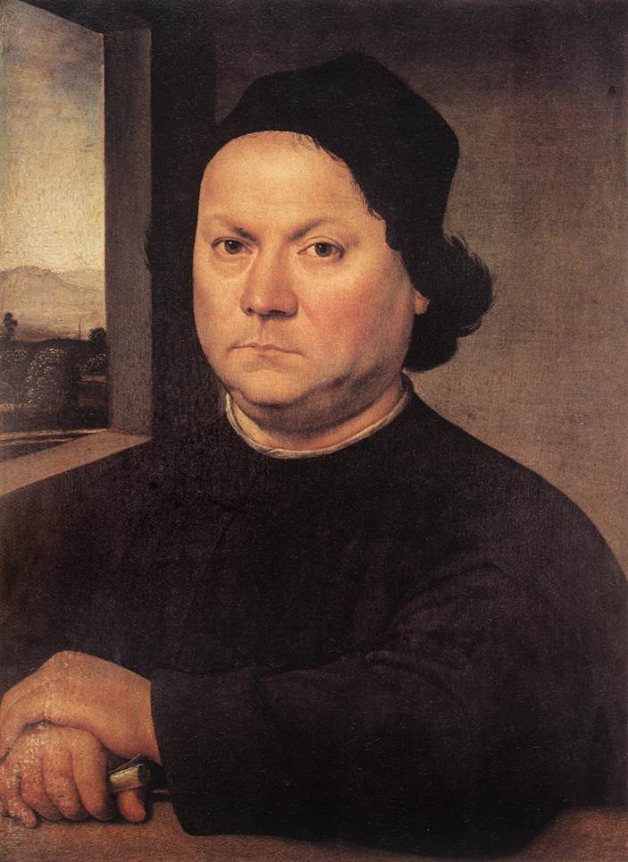
Андреа Верроккьо

Slide 4
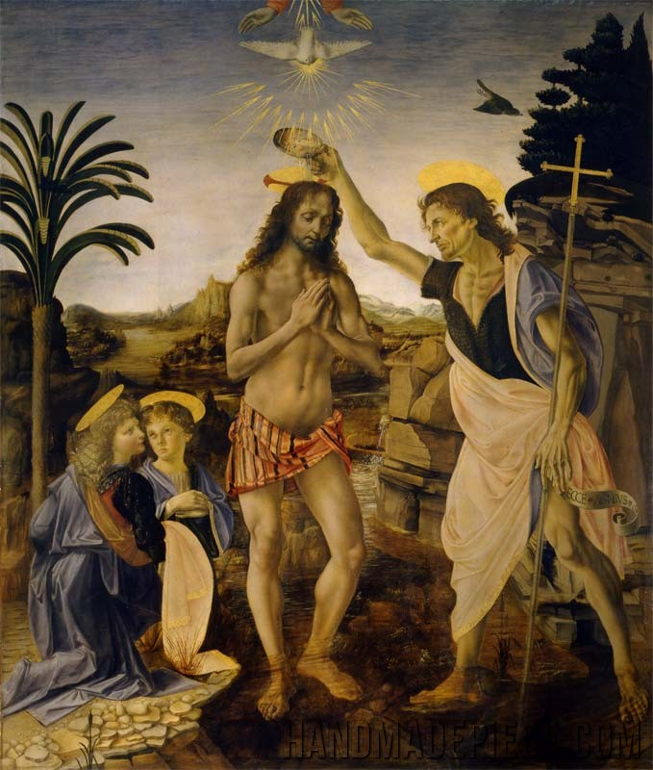
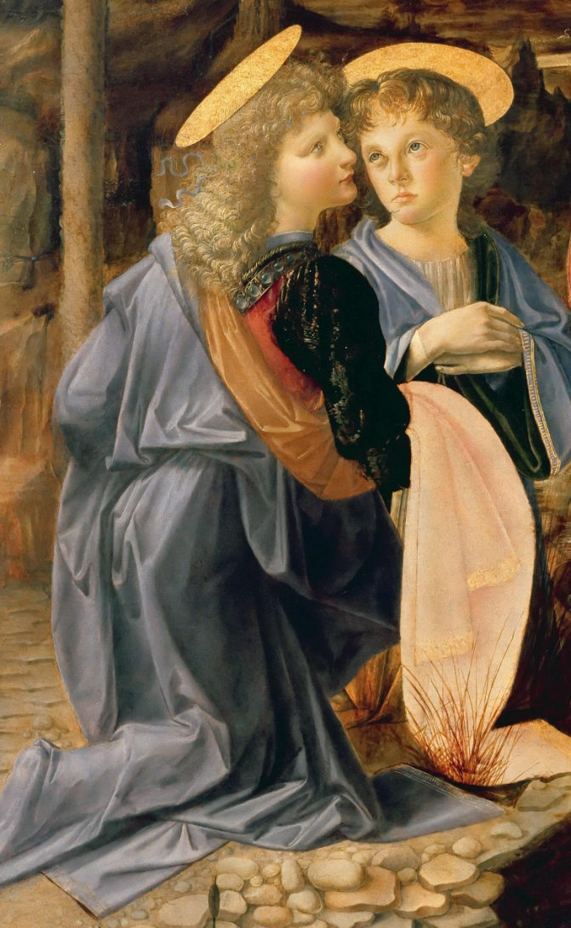
«Крещение Христа»

Slide 5
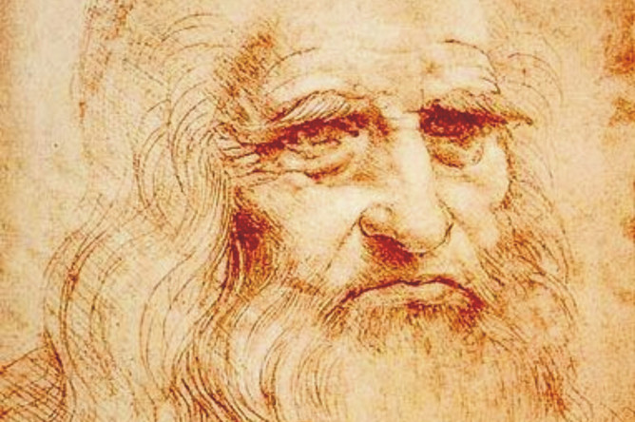
Легенды о Леонардо да Винчи

Slide 6
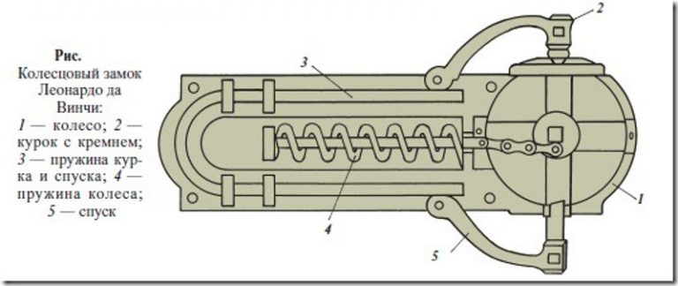
Колесцовый замок для пистолета

Slide 7
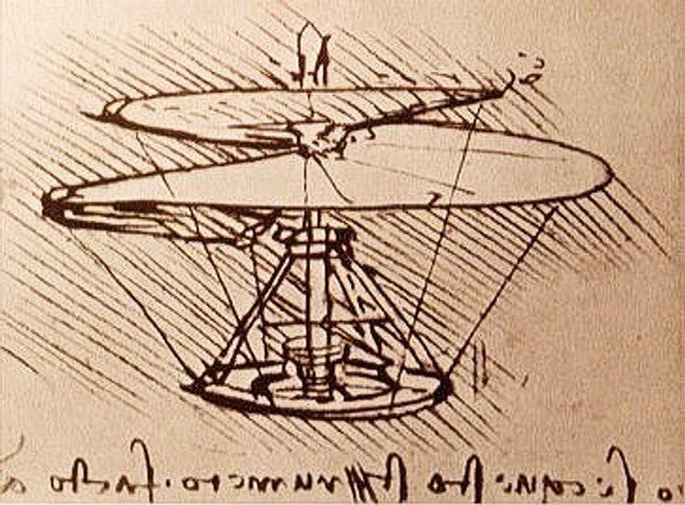
Аппарат вертикального взлёта и посадки

Slide 8
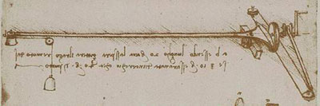
Зрительная трубка

Slide 9
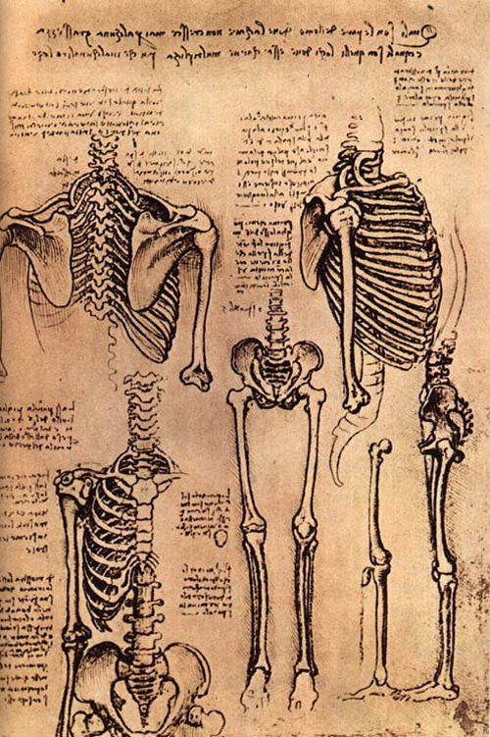
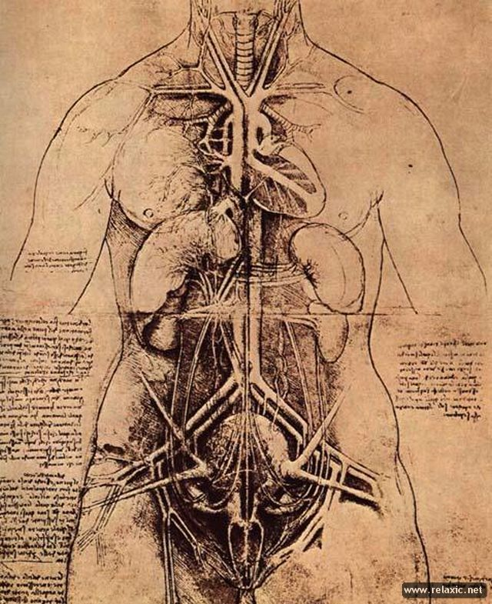
Рисунки и заметки по анатомии человека

Slide 10
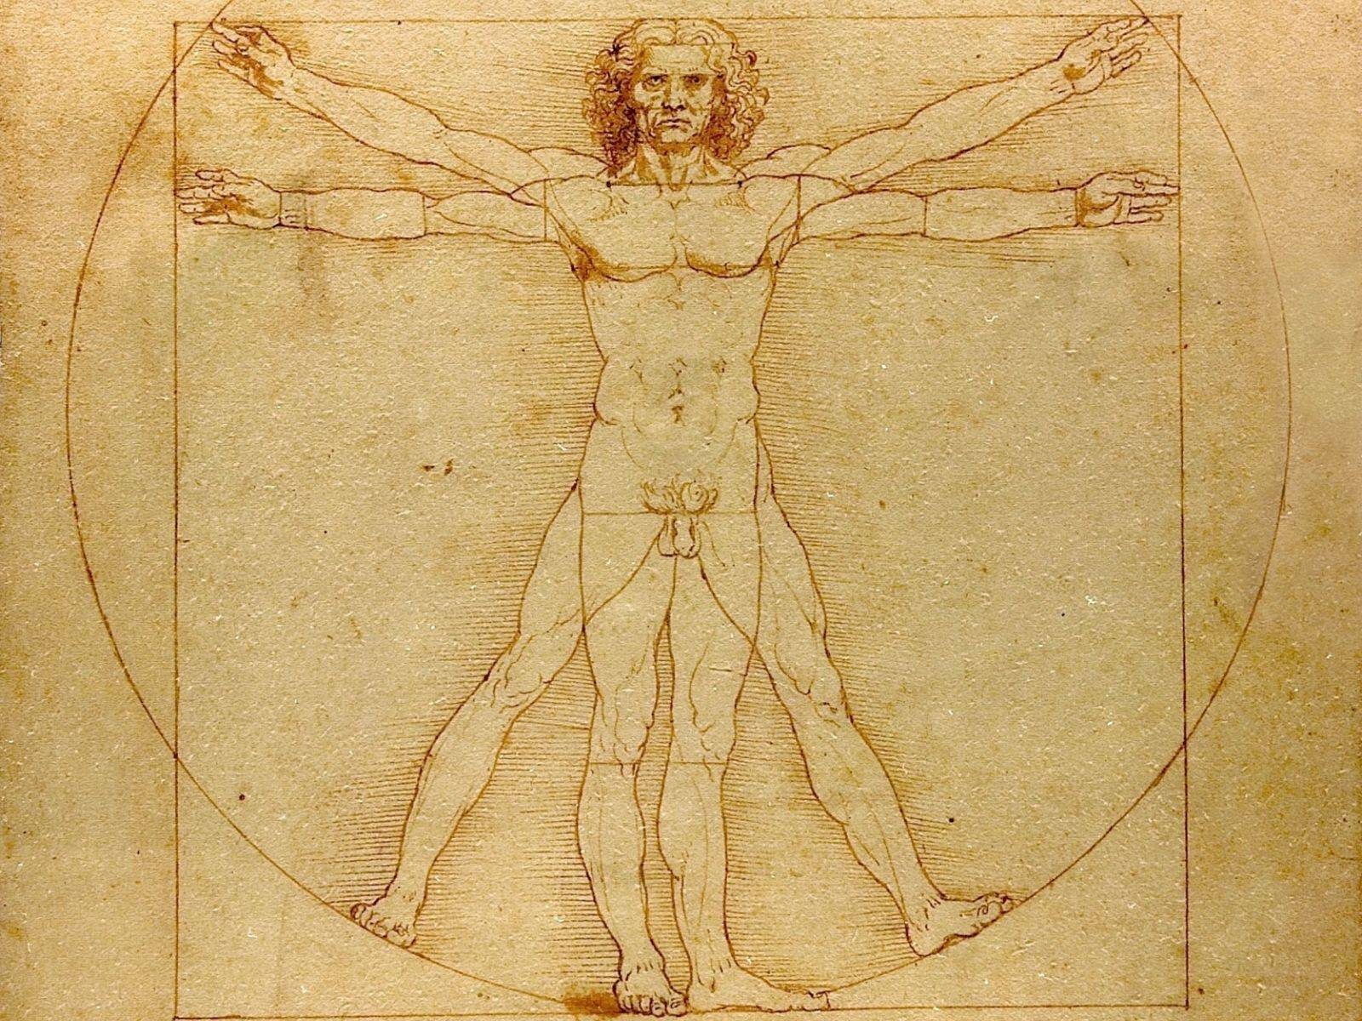
Витрувианский человек

Slide 11
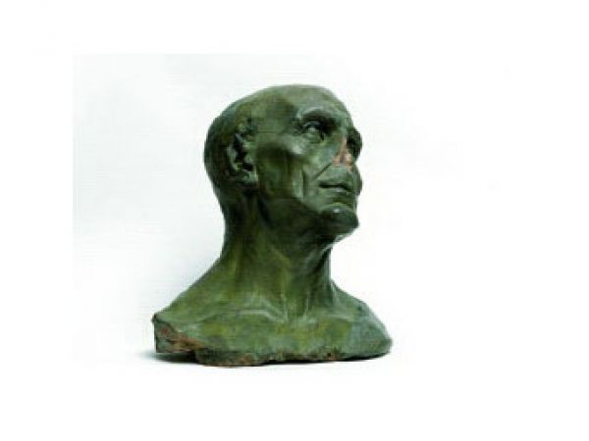
Терракотовая голова

Slide 12
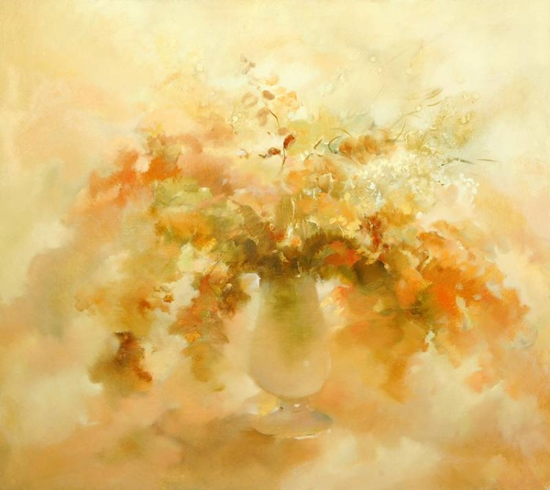
Сфумато – дымка между зрителем и изображённым предметом, которая смягчает цветовые контрасты и линии

Slide 13
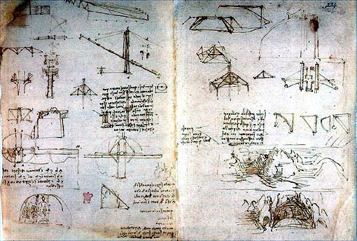
«Трактат о живописи»

Slide 14
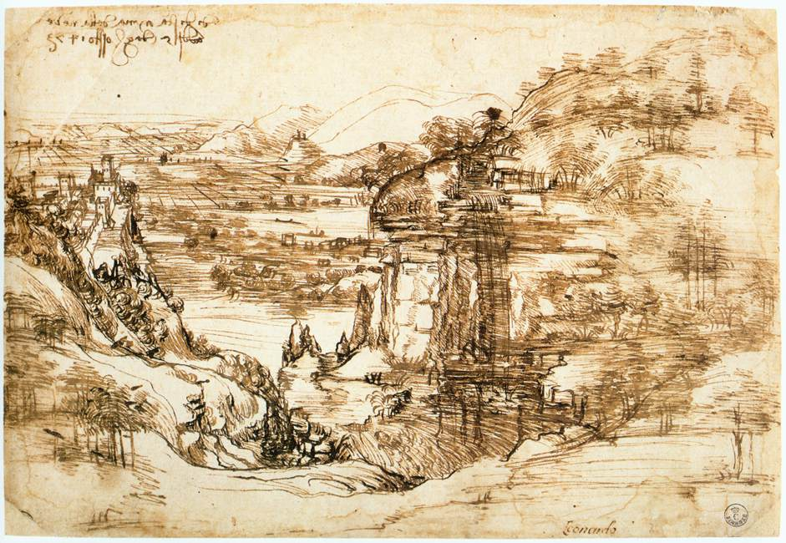
Первая датированная работа Леонардо да Винчи

Slide 15
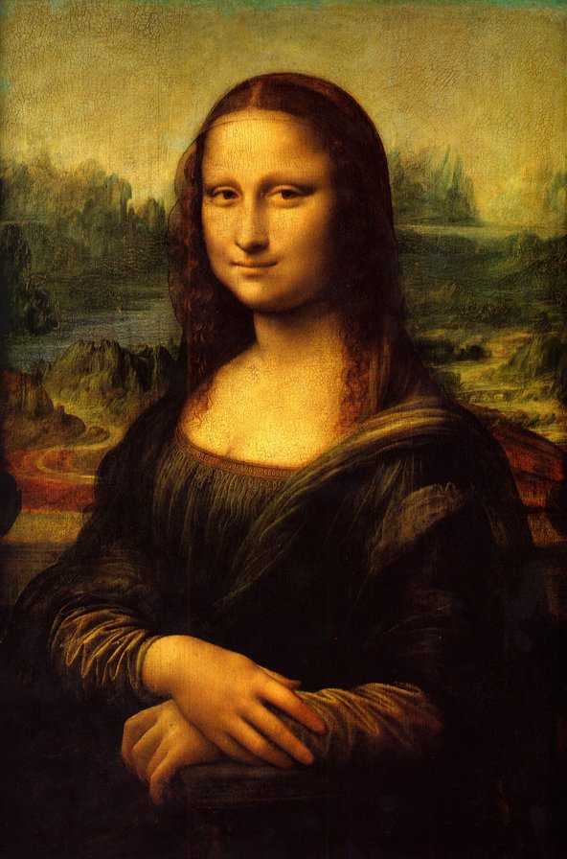
«Мона Лиза»

Slide 16
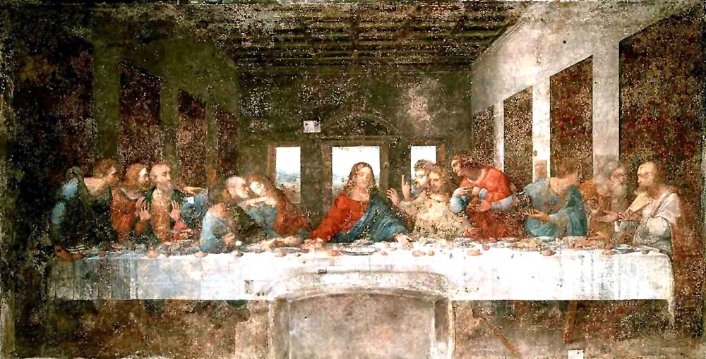
«Тайная вечеря»

Slide 17
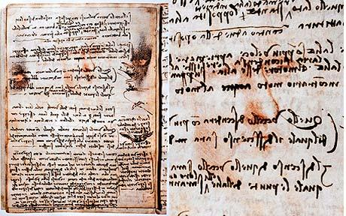
Дневники Леонардо да Винчи

Slide 18
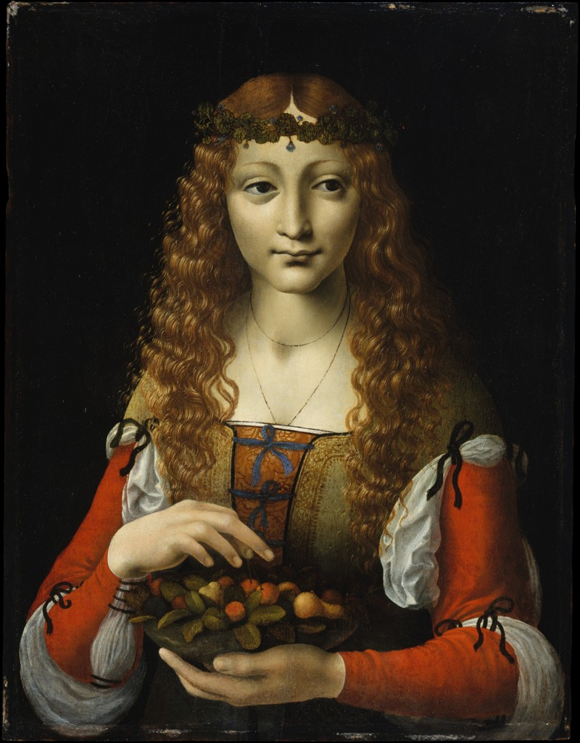
Амброджо де Предис

Slide 19
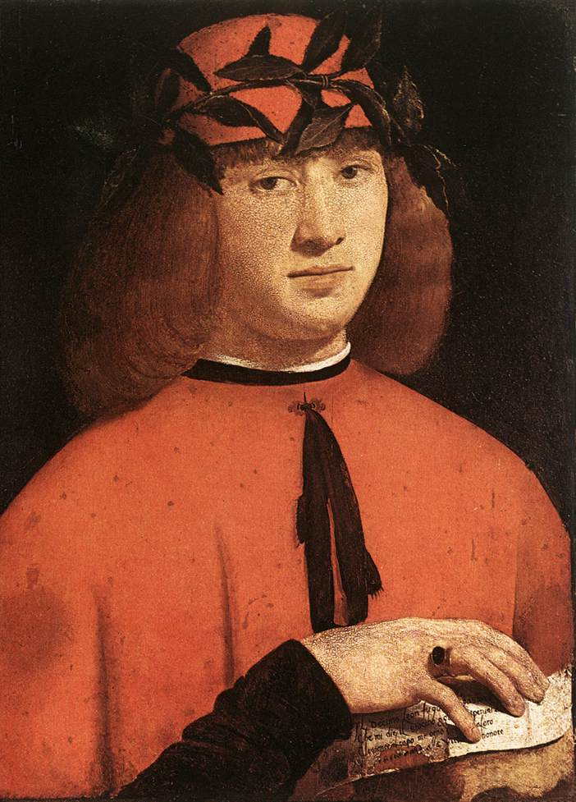
Джованни Больтраффио

Slide 20
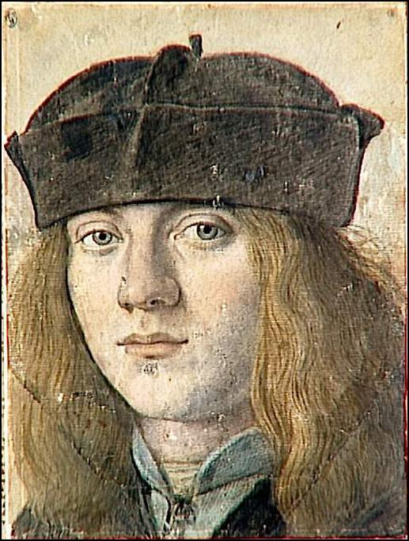
Франческо Мельци

Slide 21
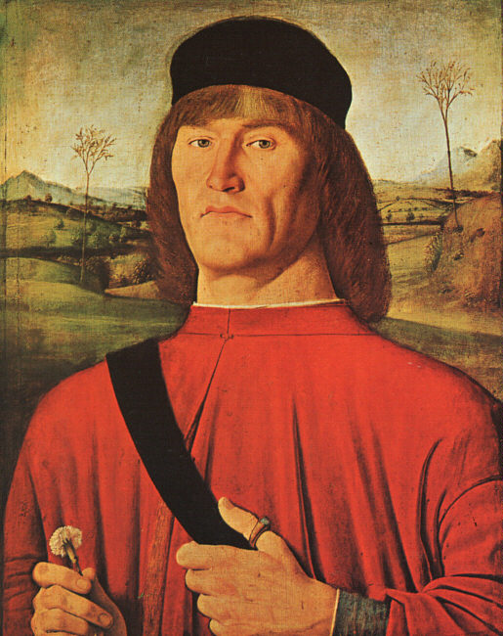
Андреа Соларио

Slide 22
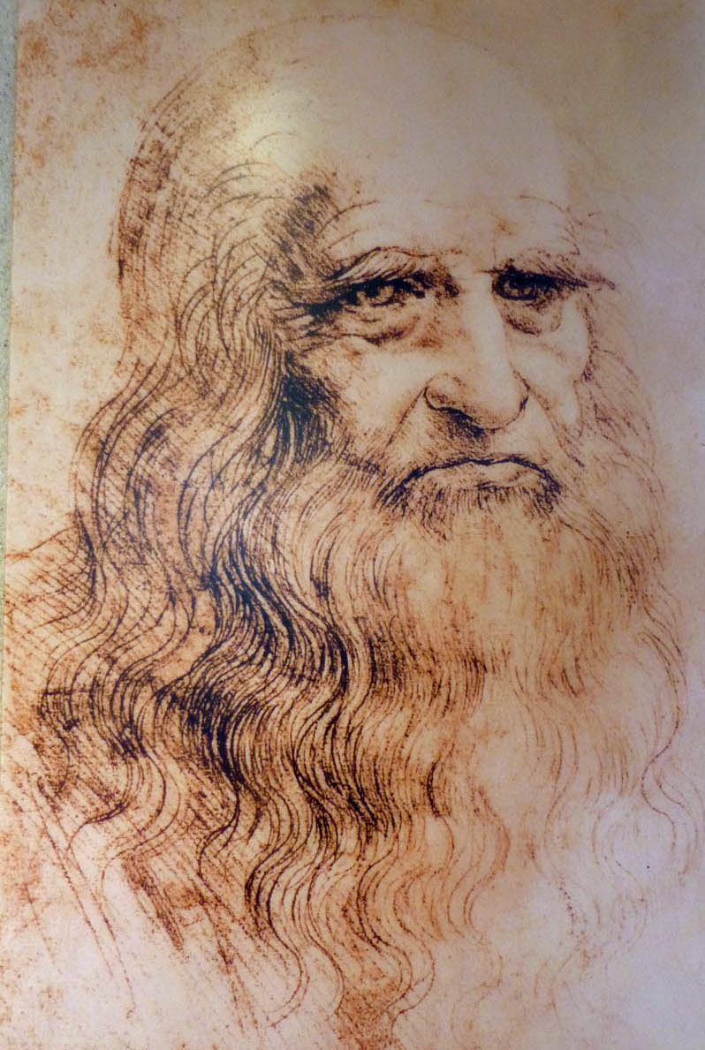
Леонардо да Винчи

Slide 23
Спасибо за внимание!

